Slide 1
Acompanhamento da Puericultura na ESF1 de Passa Sete
Universidade Federal de Pelotas
Especialização em Saúde da Família
Modalidade a Distância
Aluna :Andréia Giacobe
Orientadora: Alexandra Martins
Outubro 2012

Slide 2
Introdução
A puericultura é uma ação programática do nível primário de atenção orientada pelo Ministério da Saúde, que concentra cinco ações básicas:

Slide 3
Introdução
Promoção do aleitamento materno;
Acompanhamento do crescimento e desenvolvimento;
Imunizações;

Slide 4
Introdução
Prevenção;
Controle das doenças diarreicas agudas e das infecções respiratórias agudas.

Slide 5
Caracterização do Município de Passa Sete:
Localiza-se na região central do estado do RS;
4.903 habitantes;
2 equipes ESF com 100% cobertura;
Essencialmente rural.

Slide 6
Caracterização da ESF1-Unidade Sanitária Passa Sete:
Pequena extensão área urbana (100 famílias);
897 famílias, num total de 2.675 habitantes;
Não possuímos hospital;
Pronto atendimento em hospital do município vizinho: 19 as 07:00 horas e fins de semana.

Slide 8
Serviços disponíveis:
Consulta médica, de enfermagem, odontológica, nutricional e psicológica;
Coletas exames citopatológicos;
Vacinação;
Visitas domiciliares;
Grupos gestantes, hipertensos e diabéticos, alcoolistas e puericultura etc.

Slide 9
A puericultura não era realizada na ESF 1 de Passa Sete antes da intervenção.
Acompanhamento peso através de ACS

Slide 10
Objetivos e Metas:
Objetivo geral:
Melhorar a atenção à puericultura das crianças de 0 a 12 meses da ESF1 Passa Sete.

Slide 11
Objetivos Específicos
Ampliar a cobertura da puericultura;
Aumentar a adesão das crianças à puericultura;
Monitorar os registros do acompanhamento da puericultura;

Slide 12
Aumentar o número de mães orientadas em puericultura;
Promoção da saúde;
Melhorar a qualidade do atendimento em puericultura;
Mapeamento das crianças de risco.

Slide 13
Metas
Meta1: Ampliar a cobertura de puericultura da área para 80%;
Meta 2: Captar 100 % das crianças da área que não fazem puericultura nem na UBS nem em outro serviço;
Meta 3: Realização da primeira consulta nos primeiros 15 dias de vida para 100% das crianças cadastradas;

Slide 14
Meta 4: Buscar 100% das crianças faltosas ao programa de puericultura;
Meta 5: Monitorar mensalmente os registros das consultas previstas em 100% das crianças cadastradas no programa de puericultura;
Meta 6: Orientar 100% das mães sobre cuidados gerais com as crianças

Slide 15
Meta 7: Orientar 100% das mães participantes do grupo sobre todos os dados da caderneta de vacinação;
Meta 8: Garantir agendamento de consulta odontológica necessária nos primeiros 30 dias e após 6 meses de idade a 100% das crianças cadastradas no programa de puericultura;
Meta 9: Monitorar o crescimento de 100% das crianças cadastradas no programa de puericultura

Slide 16
Meta 10: Aumentar o índice de vacinação em dia das crianças participantes do grupo para 95%;
Meta 11: Realizar a suplementação de ferro em 90% das crianças a partir dos 6 meses de idade;
Meta 12: Realizar teste do pezinho em 100% dos recém-nascidos, preferencialmente entre 3º e 7º dia de vida, nunca ultrapassando os trinta dias.

Slide 17
Meta 13: classificar o risco de todas as crianças cadastradas no programa de puericultura.

Slide 18
Metodologia
Foi realizada uma intervenção com as crianças de 0 a 12 meses da ESF 1 do município de Passa Sete.

Slide 19
Para cada objetivo proposto, foram realizadas diversas ações nos eixos pedagógicos:
qualificação da prática clínica;
engajamento público;
organização e gestão do serviço e
monitoramento e avaliação.

Slide 20
Ações:
Elaboração e impressão das fichas utilizadas;
Reunião, capacitação e sensibilização da equipe;
Divulgação (rádio, ACS e Unidade de Saúde);
Cadastramento das crianças

Slide 21
Ações:
Grupos e reagendamento de consultas;
Busca ativa de faltosos (V.D e telefone);
Avaliação quinzenal dos faltosos;
Priorização da puericultura nos dias de agendamento;

Slide 22
Ações:
Sala personalizada para puericultura;
Recomendações do Protocolo Saúde da Criança do Ministério da saúde (2002);
Dados coletados nas fichas (pré-natal e nascimento);

Slide 23
Resultados
Os resultados a seguir demonstrarão a colaboração de toda a equipe da ESF e o comprometimento das mães com esta intervenção.

Slide 24
Proporção de crianças moradoras na área da abrangência da ESF1 cadastradas no programa.
A meta de 80% foi atingida em todos os meses da intervenção.

Slide 25
Proporção de crianças da área que não fazem puericultura nenhum outro serviço
A meta foi atingida no quarto mês. A causa foi uma criança de divisa que busca atendimento em outro município por ter mais acessibilidade.

Slide 26
Proporção de crianças que realizaram a primeira consulta nos primeiros 15 dias de vida
A meta de 100 % foi atingida em todos os meses.

Slide 27
Proporção de crianças cadastradas faltosas ao programa
Meta de 100% não foi atingida somente no segundo mês, busca ativa realizada.

Slide 28
Proporção de registros atualizados.
A meta de 100% não foi atingida somente no segundo mês.

Slide 29
Proporção de mães orientadas durante a puericultura sobre cuidados gerais da criança
A meta de orientar 100 % das mães não foi atingida somente no segundo mês.

Slide 30
Proporção de crianças que possuem caderneta com registro adequado
Meta de 100% não foi atingida no segundo mês, criança faltosa a puericultura.

Slide 31
Proporção de crianças com 1ª consulta odontológica aos 30 dias
Aumentou de 5 % para 14,3% o número de crianças com consulta odontológica aos 30 dias.

Slide 32
Proporção de crianças com consulta odontológica após seis meses
A meta de 100% foi atingida no segundo mês. Comparecimento fora da data agendada.

Slide 33
Proporção de crianças com déficit de peso
Houve uma redução de 10 % para 4,8% no período da intervenção.

Slide 34
Proporção de crianças com excesso de peso
Aumento do terceiro para o quarto mês e redução total no quarto mês, devido ao adoecimento das crianças na entrada do inverno (redução apetite e peso).

Slide 35
Proporção de crianças com a vacinação em dia de acordo com a idade:
A meta de 95% não foi atingida, atribui-se o fato da vacinação da influenza (2 doses) e doenças de inverno.

Slide 36
Proporção de crianças com suplementação de ferro
Aumento gradativo e meta atingida no quarto mês
(100 % das crianças suplementadas com ferro).

Slide 37
Proporção de crianças com teste pezinho
Com exceção do primeiro mês onde uma criança estava em UTI até os 30 dias, nos demais meses a meta de 100% foi atingida.

Slide 38
Proporção de crianças com avaliação de risco.
As crianças cadastradas e participantes da puericultura foram mapeadas, sendo que , nos três primeiros meses haviam crianças que faziam puericultura particular e que iam pra outro município.

Slide 39
As ações programadas foram todas realizadas e estão sendo, para todas as crianças cadastradas no programa de puericultura, independente de participarem do grupo ou não, atingindo assim, o objetivo que é melhorar a atenção à puericultura as crianças de 0 a 12 meses da ESF1 Passa Sete.

Slide 40
Discussão
Engajamento da equipe na atenção à puericultura;
Qualificação da prática clínica;
Controle de crescimento e desenvolvimento das crianças;
Crianças acompanhadas = contribuição redução mortalidade infantil;

Slide 41
Metas e objetivos propostos parcialmente atingidos;
Melhora da atenção à puericultura de 0 a 1 ano da ESF1 Passa Sete.
Incorporação das ações em puericultura na rotina da equipe.

Slide 42
Reflexão Crítica no processo de aprendizagem
Olhar diferenciado para o local de trabalho e ações realizadas;
Inserção de projeto com auxílio da equipe (reuniões);
Interação da equipe, usuários e gestão;

Slide 43
Qualificação da prática clínica;
Usuários acolhidos e priorizados;
Melhora da saúde da população de 0 a 12 meses da ESF1 de Passa Sete;

Slide 44
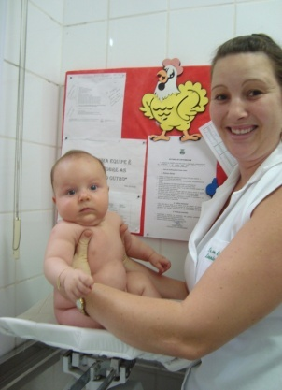
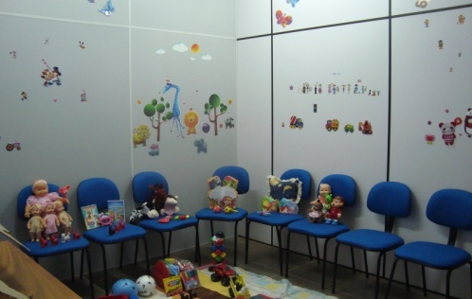
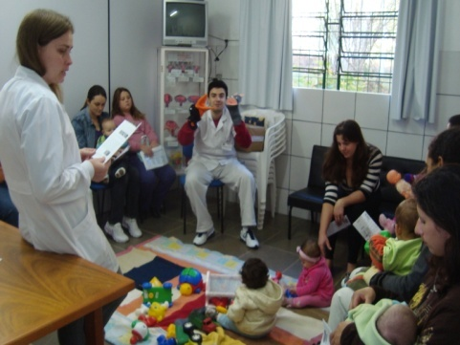
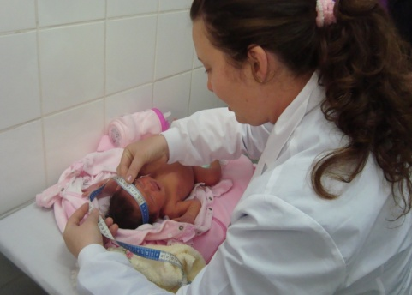
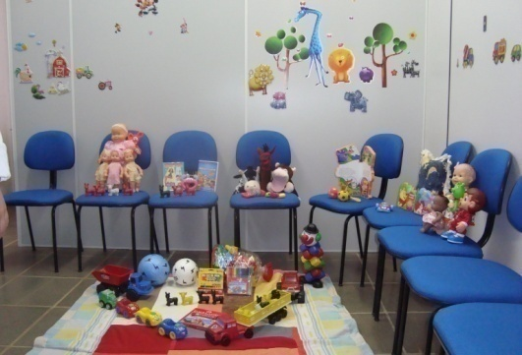
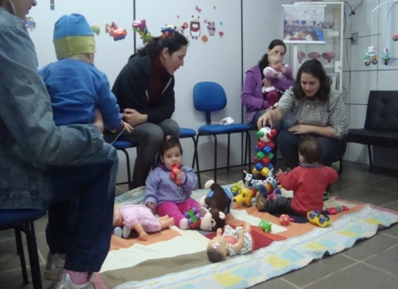
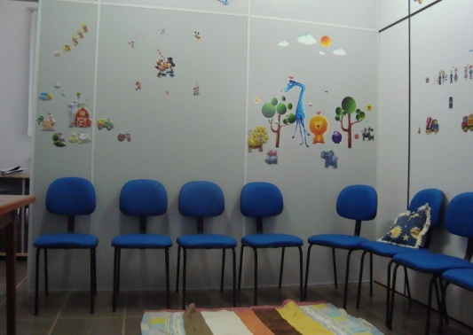
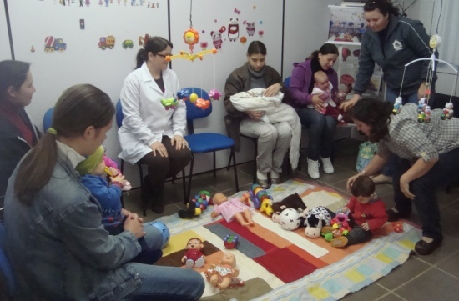
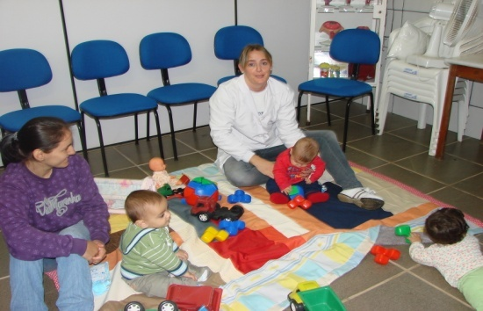

Slide 45
Obrigado

